Slide 1
JUNG HYUN JOONG
DBA PORTFOLIO
name
phone
email
정 현 중
010-5369-4565
goodfinkl@nate.com

Slide 2
CONTENTS
자기소개
경력
프로젝트 목록
주요 프로젝트1
주요 프로젝트2

Slide 3
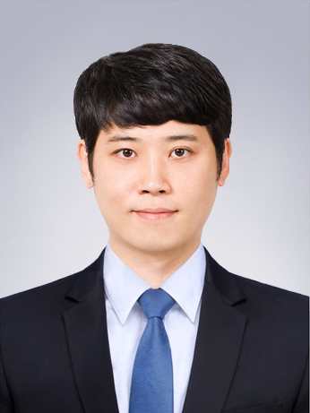
JUNG HYUN JOONG
DBA
EDUCATION
SKILLS
2018.02 학점은행제 정보통신공학사 취득
2010.02 서일대학교 정보통신공학과 졸업(전문학사)
DB : SAP ASE, SAP HANA, SAP IQ, PostgreSQL, Oracle
OS : IBM Unix, Linux(RHEL/CentOS)
Script : Shell script, Python, Excel VBA
Etc : 모니터링 툴 - proactive dba, hanamon
EXPERIENCE
ABOUT ME
2011.11~재직중 데이터웍스 고객지원팀 근무
birth: 1982.11.25
address: 서울시 동대문구 전농동
tel: 010-5369-4565
email: goodfinkl@nate.com
LICENSE
SAP Certified Associate - Database Administrator / SAP / 2024.10
정보처리기사 / 한국산업인력공단 / 2017.05

Slide 4
JUNG HYUN JOONG
DBA
✓
DW 구축 및 데이터 관리
요구사항 분석부터 성능 최적화까지 DW 전 과정 경험. 파티셔닝, 인덱싱, 쿼리 튜닝으로 성능과 안정성 달성.
✓
데이터 마이그레이션
UNIX에서 Linux로의 전환, DBMS 버전 업그레이드 다수 수행. 자동화 스크립트로 인적 오류 최소화.
✓
백업/복구 & HA 구성
공유 볼륨 기반 HA 아키텍처 설계로 빠른 Failover 구현. 포인트 인 타임 복구 활용.
Jung Hyunjoong
✓
자동화 및 운영 효율화
Shell, Python, Excel VBA로 일상 점검 자동화. 다양한 DBMS 환경에서 범용 스크립트 모듈화.

Slide 5




프로젝트 목록
프로젝트명 | DW 구축사업
발주처 | 에이치에너지
프로젝트기간 | 2024.01 ~ 2024.07
개요 | Postgre로 사용중인 운영DB 데이터를 SAP HANA로 이관하여 DW구축
담당역할 | PL
프로젝트명 | 공제사업기금 DB고도화 및 기능 개선사업
발주처 | 중소기업중앙회
프로젝트기간 | 2023.07 ~ 2023.09
개요 | aix to linux로 OS 플랫폼 변경에 따른 DB 업그레이드 및 마이그레이션
담당역할 | DB 마이그레이션, HA 구성, PITR 계획 수립
프로젝트명 | AP ASE 도입에 따른 운영지원
발주처 | CJ올리브네트웍스
프로젝트기간 | 2022.10 ~ 2022.11
개요 | SAP ERP에 포함되어 있는 SAP ASE 도입 후 담당자들에 대한 운영지원 요청
담당역할 | 운영, 백업, 모니터링, 관제, 보안점검 이슈 대응
프로젝트명 | SAP HEC DR구축 프로젝트
발주처 | 삼성SDS
프로젝트기간 | 2018.07 ~ 2018.08
개요 | 제일기획, 삼성중공업 SAP HEC(SAP Hana Enterprise Cloud) 내의 SAP ASE 시스템 DR시스템 구축
담당역할 | SAP HEC 환경에서 SAP Replication Server를 이용한 ASE to ASE DR 구성

Slide 6
주요 프로젝트1
에이치에너지
DW 구축사업
2024.01 ~ 2024.07

Slide 7
주요 프로젝트1 – 에이치에너지 DW 구축사업
프로젝트명 | DW 구축사업
발주처 | 에이치에너지
프로젝트기간 | 2024.01 ~ 2024.07
프로젝트인원 | 12명
개요 | In-Memory DB 신규 서버 도입 효율적인 DW, Mart 구축 정형/비정형 리포트를 위한 분석도구 도입 및 구축 Snapshot 테이블 생성을 통한 이력관리
담당역할 | PL
성과 | 비즈니스 요구사항 반영을 통한 DM 모델 추가 및 최적화를 통해 데이터 접근성과 분석 효율성 제고 데이터 정확성 및 분석 속도를 향상하여 비즈니스 의사결정 지원 능력 강화 운영시스템(OLTP) 문제 도출을 통한 향후 운영시스템 재개발시 참고 자료 제공 Airflow 기반의 DAG(Directed Acyclic Graph)를 추가 및 수정하여 데이터 처리 프로세스를 자동화 및 최적화 정형/비정형 데이터 기반의 다양한 BI 리포트를 개발하여 사용자 맞춤형 정보 제공 가능 사용자 친화적 BI 리포트 제공을 통해 데이터 중심의 전략적 의사결정을 지원하고, 실무 생산성 향상에 기여
추가내용 | DM 모델 추가/수정 수행 ETL(airflow) DAG 추가/수정 수행 BI툴을 활용한 정형/비정형 BI 리포트 개발 수행

Slide 8
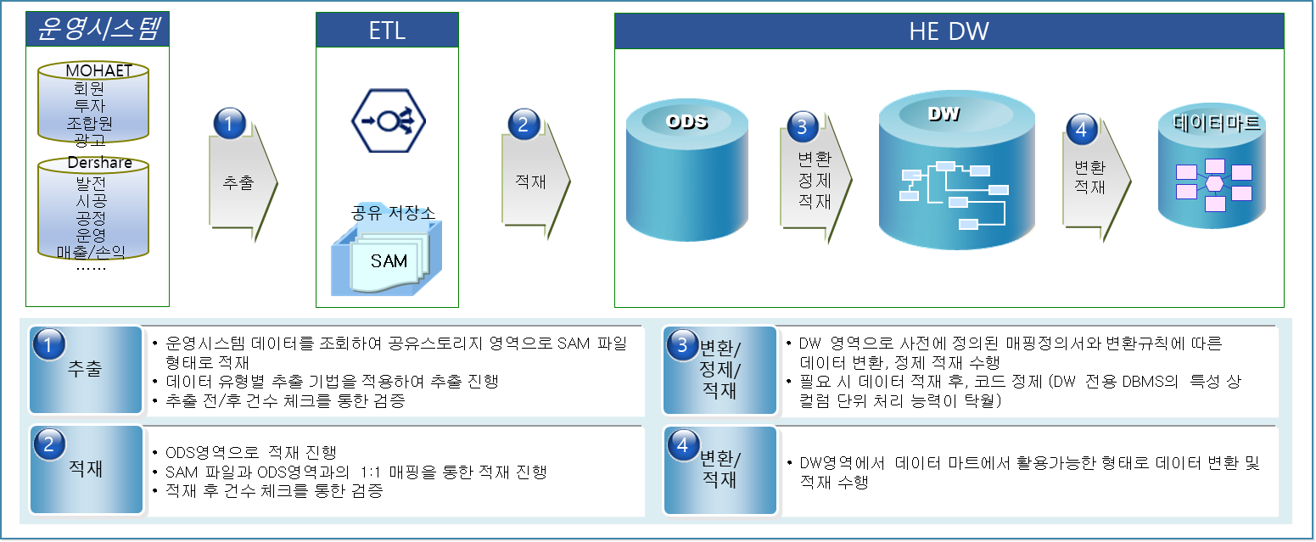
주요 프로젝트1 – 에이치에너지 DW 구축사업
데이터 흐름도

Slide 9
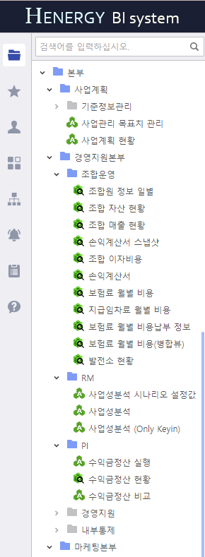
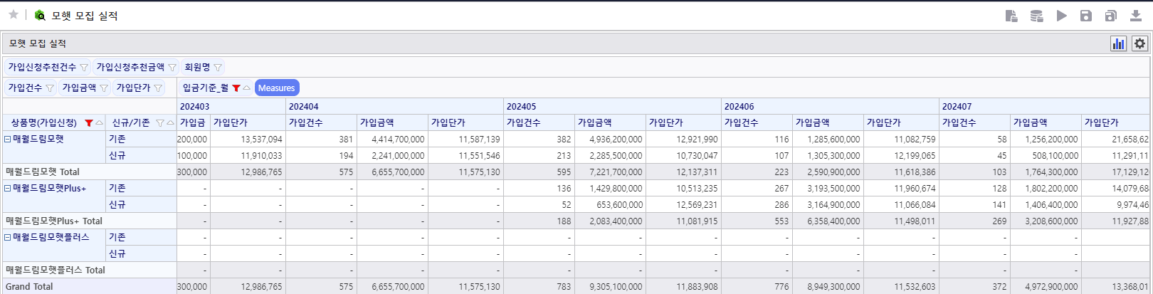
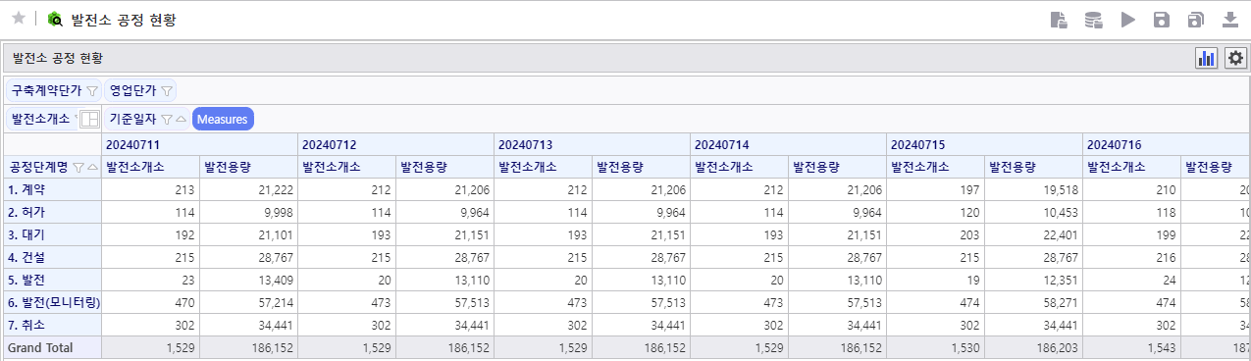
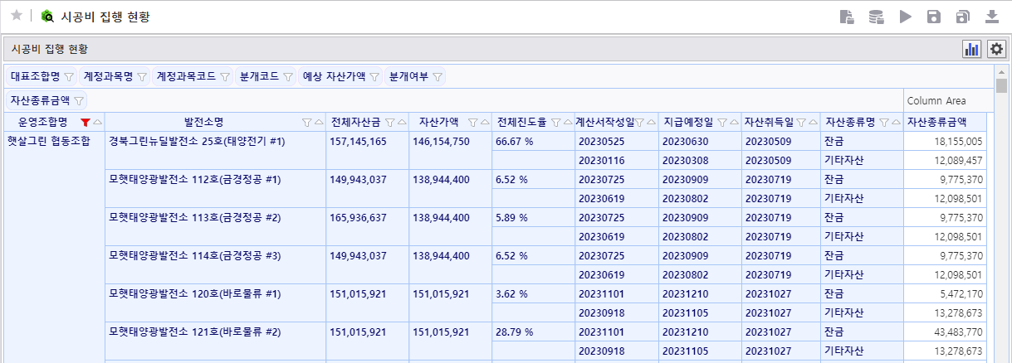
주요 프로젝트1 – 에이치에너지 DW 구축사업
✓
마트 재구성 및 연계를 통한 일원화된 데이터 조회
데이터 정확성 및 분석 속도를 향상하여 비즈니스 의사결정 지원 능력 강화
정형/비정형 데이터 기반의 다양한 BI 리포트를 개발하여 사용자 맞춤형 정보 제공 가능
사용자 친화적 BI 리포트 제공을 통해 데이터 중심의 전략적 의사결정을 지원하고, 실무 생산성 향상에 기여
* 모햇 모집 실적
* 발전소 공정 현황
* 시공비 집행현황

Slide 10
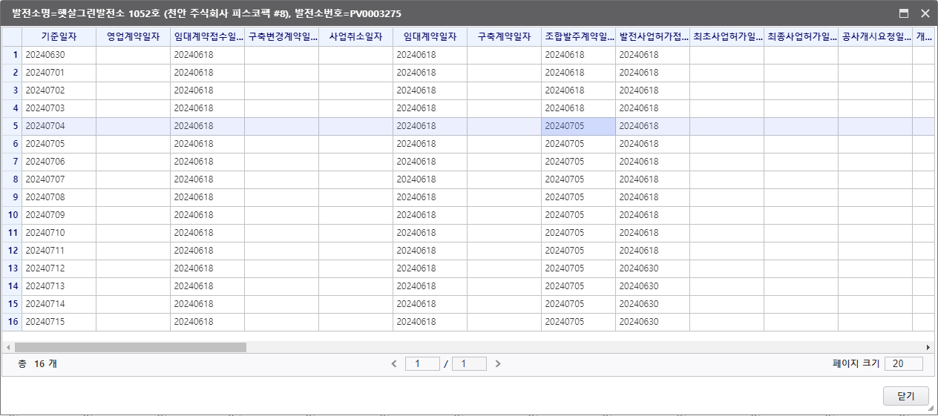
주요 프로젝트1 – 에이치에너지 DW 구축사업
✓
DW에 구성된 이력 데이터를 통해 ODS 데이터 검증
모델러가 파악한 공정단계/수익금/회계 영역의 잘못된 계산로직 수정 진행
공정단계별 기준일 계산 로직 부서별 통일 진행
공정단계 일부 데이터가 변경되는 현상 확인
별도로 관리되야만 하는 공정단계 분류는 각각의 분류 컬럼 추가
100여개의 수익금 항목들에 대한 group 테이블 생성하여 수익금 분류 기준 정의
분개되지 않은 원장데이터(전자세금계산서) 확인. 수동으로 사람이 반영하고 있는 데이터가 조회일 기준 분개되어 있지 않고 조회일 이후에 분개되어 다음 조회시 데이터 불일치 확인
운영시스템(OLTP) 문제 도출을 통한 향후 운영시스템 재개발시 참고 자료 제공
ex) [그림1] 공정관리 변경 일자 확인
이력관리가 되지 않아 변경될 경우, 계정과목 시공비 항목의 값이 변경되는 문제 확인
[그림1] 공정관리 변경 일자 확인

Slide 11
주요 프로젝트1 – 에이치에너지 DW 구축사업
데이터 프로파일링
운영서버에 대한 ERD, 테이블정의서 미존재
테이블 데이터, 특성 등을 파악하기 위해 postgre 데이터를 SAP HANA의 ODS영역으로 이관 후 스크립트를 이용하여
데이터 타입별 집계쿼리를 수행하여 기초자료 작성
관련 파일링크 : portfolio/자동화/get_table_info2.py at main · Hjj1130/portfolio · GitHub

Slide 12
주요 프로젝트2
중소기업중앙회
공제사업기금 DB고도화 및 기능 개선사업
2023.07 ~ 2023.09

Slide 13
주요 프로젝트2 – 중소기업중앙회 공제사업기금 DB고도화 및 기능 개선사업
프로젝트명 | 공제사업기금 DB고도화 및 기능 개선사업
발주처 | 중소기업중앙회
프로젝트기간 | 2023.07 ~ 2024.09
프로젝트인원 | 2명
개요 | aix to linux로 OS 플랫폼 변경에 따른 DB 업그레이드 및 마이그레이션
담당역할 | DB 마이그레이션, HA 구성, PITR 계획 수립
성과 | 체계적인 현황 분석 및 리스크 관리 계획 수립으로 데이터 손실 없이 성공적인 마이그레이션 수행 마이그레이션 과정에서 서비스 중단 최소화(다운타임 최소화)로 사용자 업무 영향도 최소화 달성 Linux 기반 환경에서 안정적인 Active-Standby 이중화 구성을 통해 시스템 가용성 향상 장애 발생 시 신속한 Failover를 위한 이중화 구성으로 서비스 연속성 보장 DB 장애 및 데이터 손상 상황에 대비한 정밀한 PITR 복구 시나리오 마련 데이터 복구 테스트를 통해 장애 발생 시 목표 복구시간(RTO)을 단축하고 데이터 신뢰성 향상
추가내용 | 없음

Slide 14
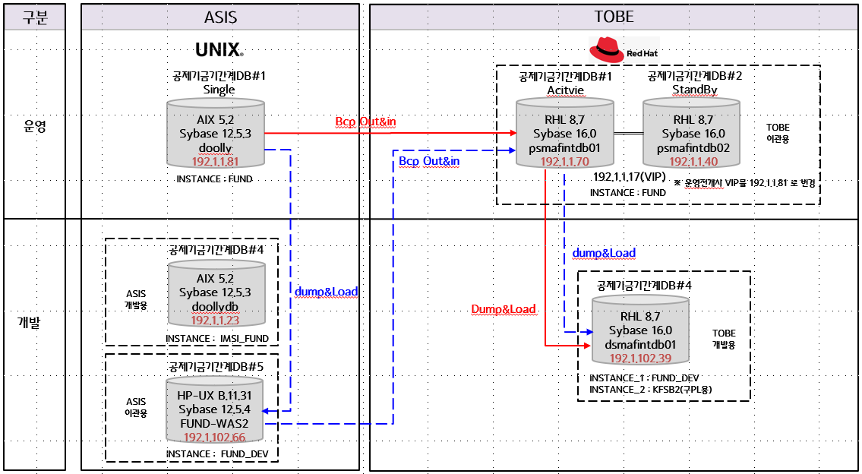
주요 프로젝트2 – 중소기업중앙회 공제사업기금 DB고도화 및 기능 개선사업
운영전환
전환 구성도 ( )
테스트전환
Export/Import 방식으로 데이터 이관 진행
운영 백업 데이터를 개발서버로 이관 후 export/import 테스트 진행
TOBE 서버로의 데이터 이관이 완료된 이후, 백업 수행을 하고 백업데이터를 개발에서 복구하여 개발서버 구축 진행

Slide 15
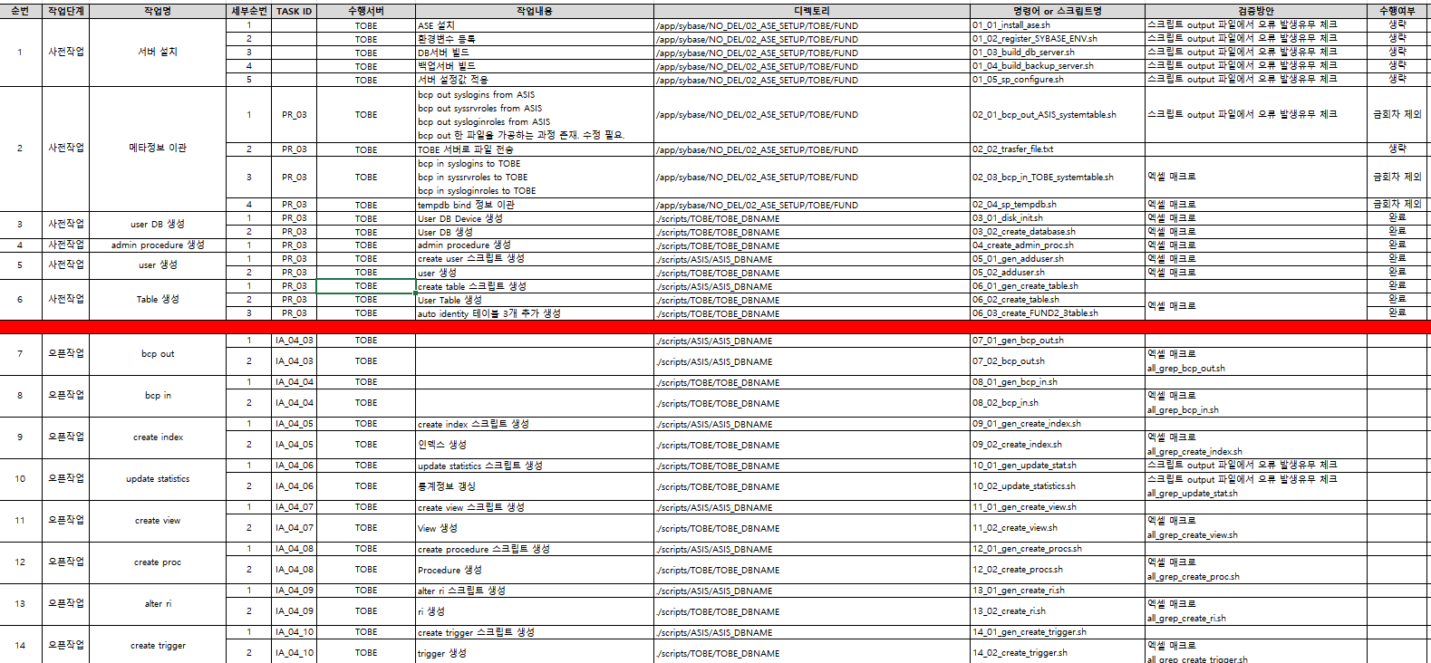
주요 프로젝트2 – 중소기업중앙회 공제사업기금 DB고도화 및 기능 개선사업
작업계획서
작업단계별 스크립트 작성
각 단계별 스크립트 작성하여 인적 오류 최소화 및 재사용성 증대
관련 파일링크 : portfolio/데이터이관/이관작업계획서.xlsx at main · Hjj1130/portfolio · GitHub

Slide 16
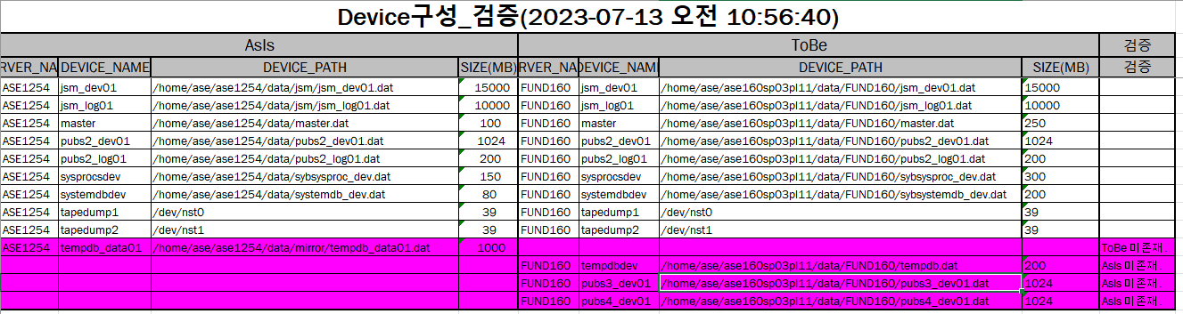
주요 프로젝트2 – 중소기업중앙회 공제사업기금 DB고도화 및 기능 개선사업
메타 검증 자동화
ASIS/TOBE 메타 항목 조회·비교 과정 자동화
반복적 검증 업무 최소화로 인력 부담 경감
자동화 비교 결과를 통해 오류 항목 조기 탐지
발견 즉시 재검증·수정 등 후속 조치 가능
검증 이력관리로 추적 및 재현성 확보
자동화된 검증 결과와 로그 축적으로 향후 활용성 증대
관련 파일링크 : portfolio/자동화/이관_검증_ASE.xlsm at main · Hjj1130/portfolio · GitHub

Slide 17
주요 프로젝트2 – 중소기업중앙회 공제사업기금 DB고도화 및 기능 개선사업
백업 복구 테스트 시나리오
타사 백업복구 시나리오 첨부
SAP 공식문서에 가이드 되어 있는 방법으로 백업복구 테스트 시나리오 제안
관련 파일링크 : portfolio/백업복구&HA구성/백업복구_테스트_작업계획서.xlsx at main · Hjj1130/portfolio · GitHub
HA 구성
타사 HA 테스트 결과서 첨부
공유볼륨을 이용한 HA 구성
관련 파일링크 : portfolio/백업복구&HA구성/HA테스트결과보고서.pptx at main · Hjj1130/portfolio · GitHub

Slide 18
Thank you
정 현 중
Tel: 010-5369-4565
Email: goodfinkl@nate.com

